Slide 1
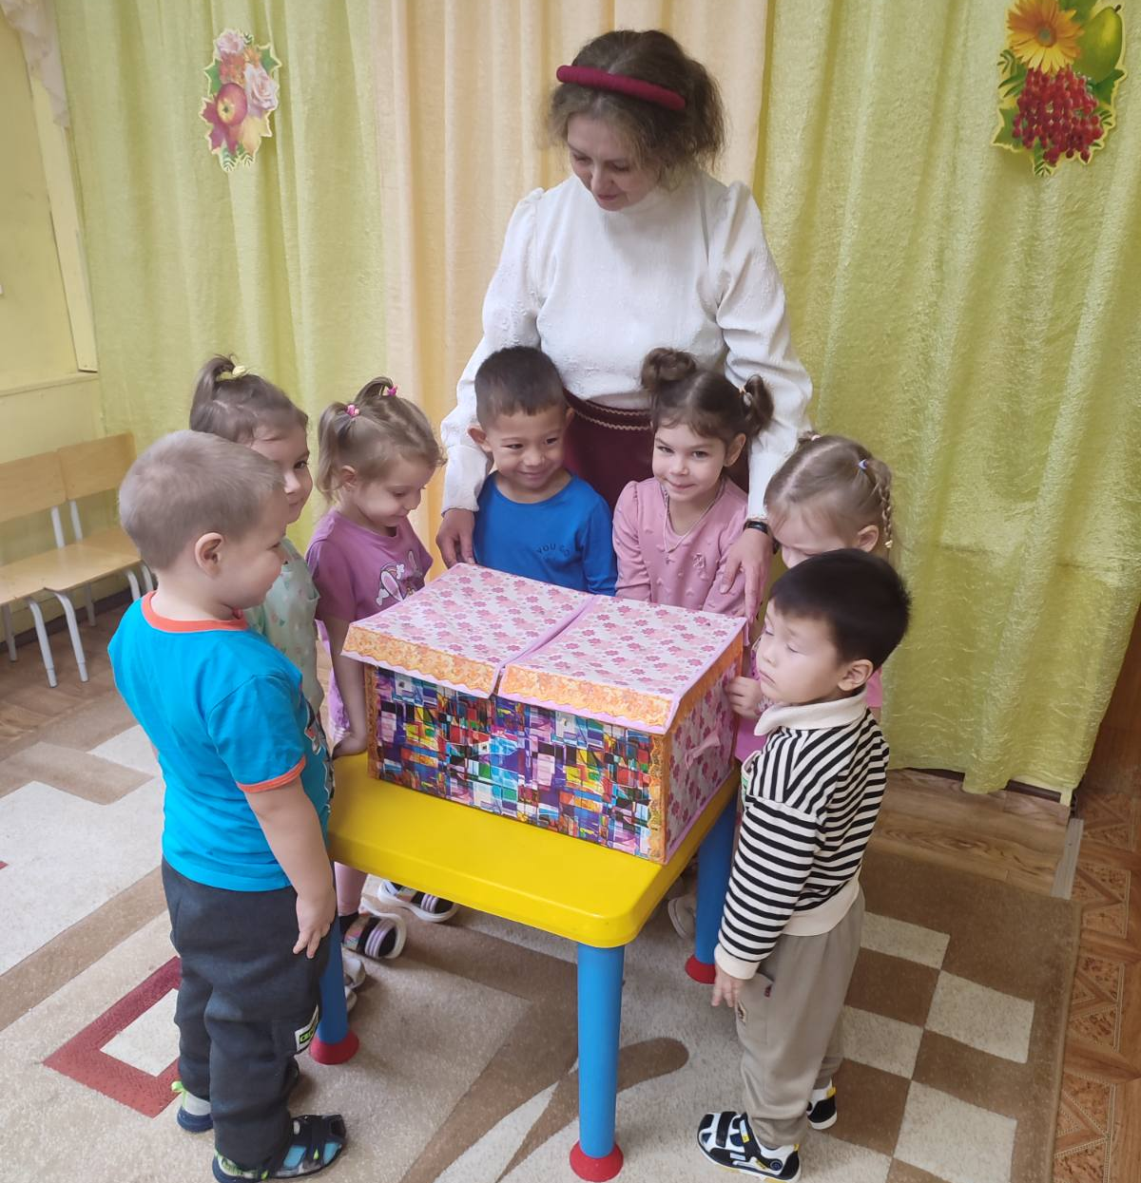
Дидактическое пособие «Сундучок сказок»
Муниципальное казенное дошкольное образовательное учреждение детский сад общеразвивающего вида №13 «Солнышко»
Воспитатель – Искучева В.А
п. Лежнево 2023 г.

Slide 2
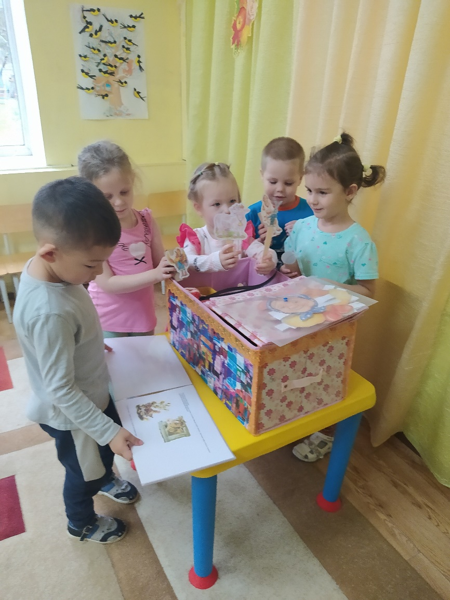
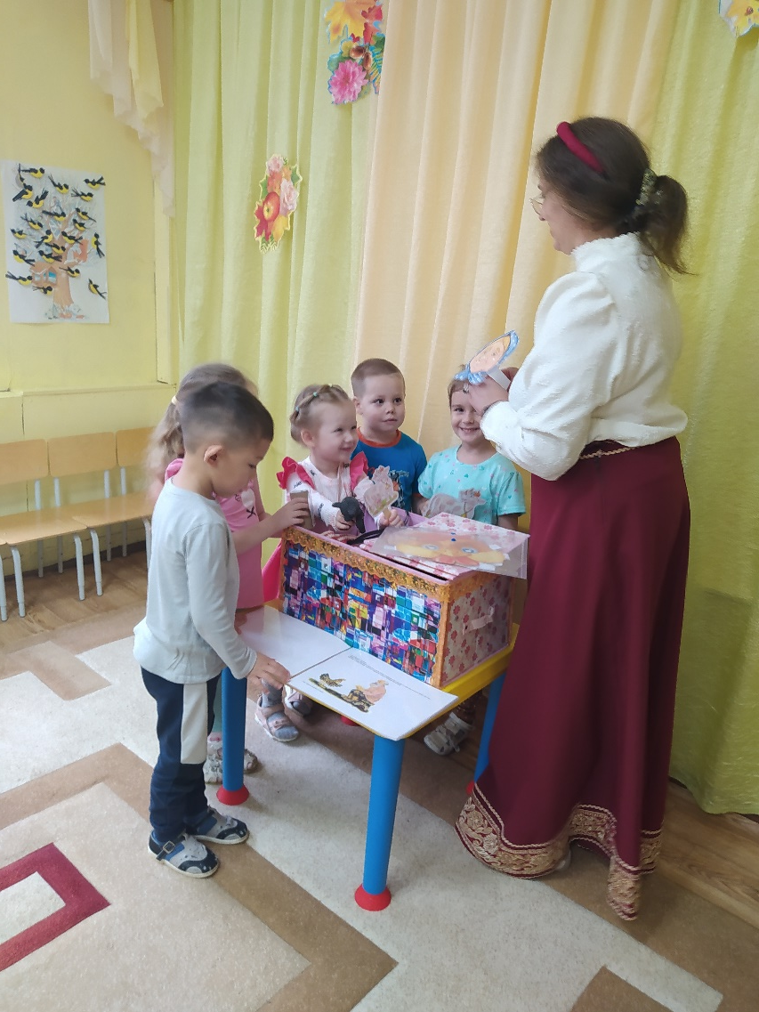
Дидактическое пособие Сундучок сказок» предназначено для работы, направленной на приобщение детей дошкольного возраста к истокам русской народной культуры посредством русских народных сказок.

Slide 3
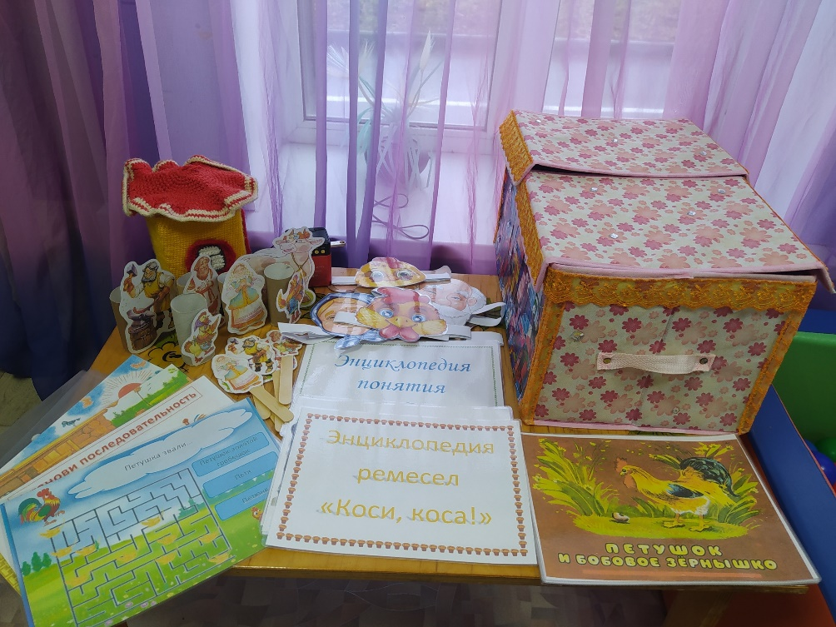
Материалы «Сундучка сказок»:
Красочная книга сказок;
игрушки: мягкие, , резиновые фигурки, пальчиковые,
вязаные и перчаточные куклы, куклы бибабо;
аудиокнига (СД-диск); DVD диск;
дидактические игры;
музыкально-дидактические игры;
атрибуты для театрализованной деятельности;
материалы для творчества.

Slide 4
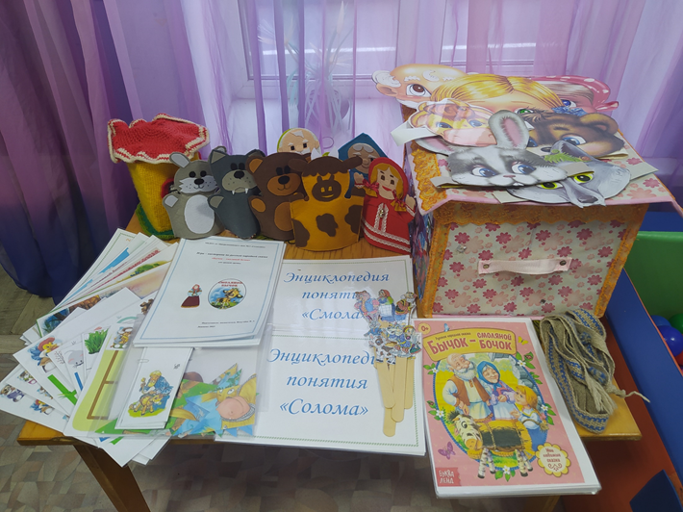
Этапы технологии «Сундучок сказок»
1 этап: выбор произведения и подбор материалов

Slide 5
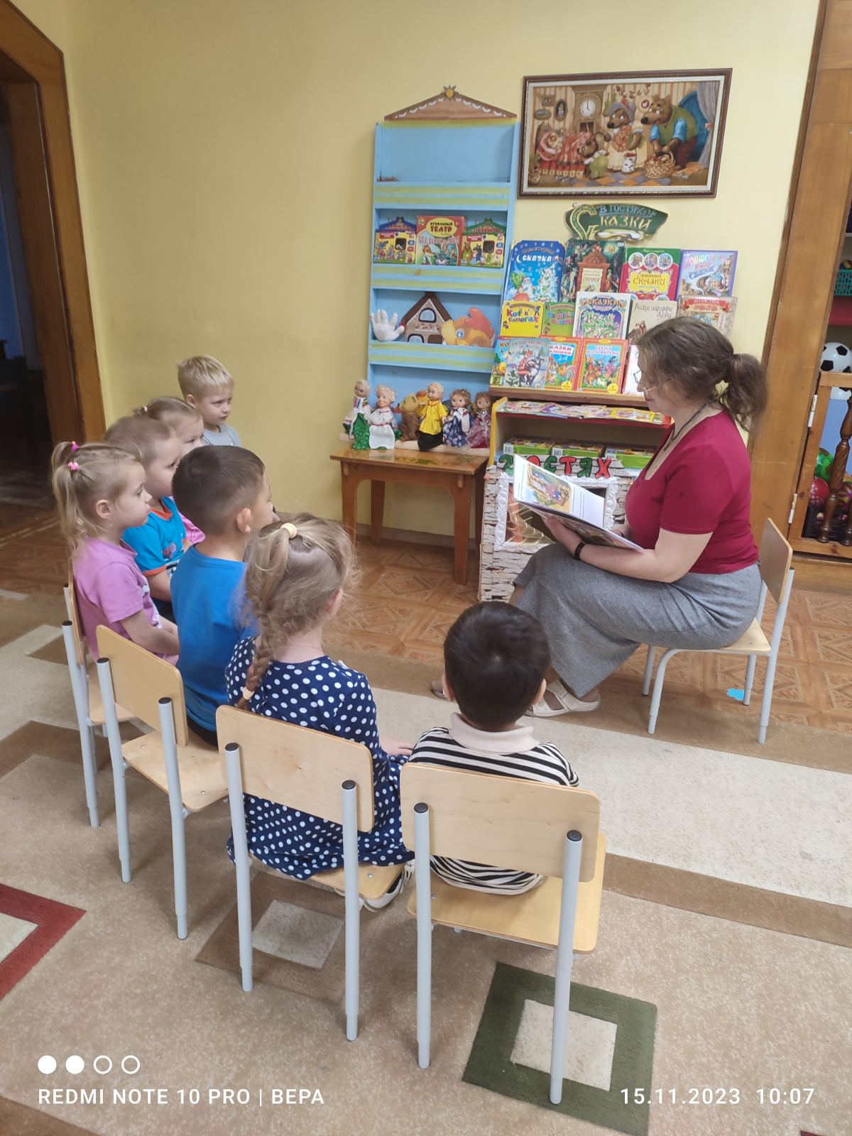
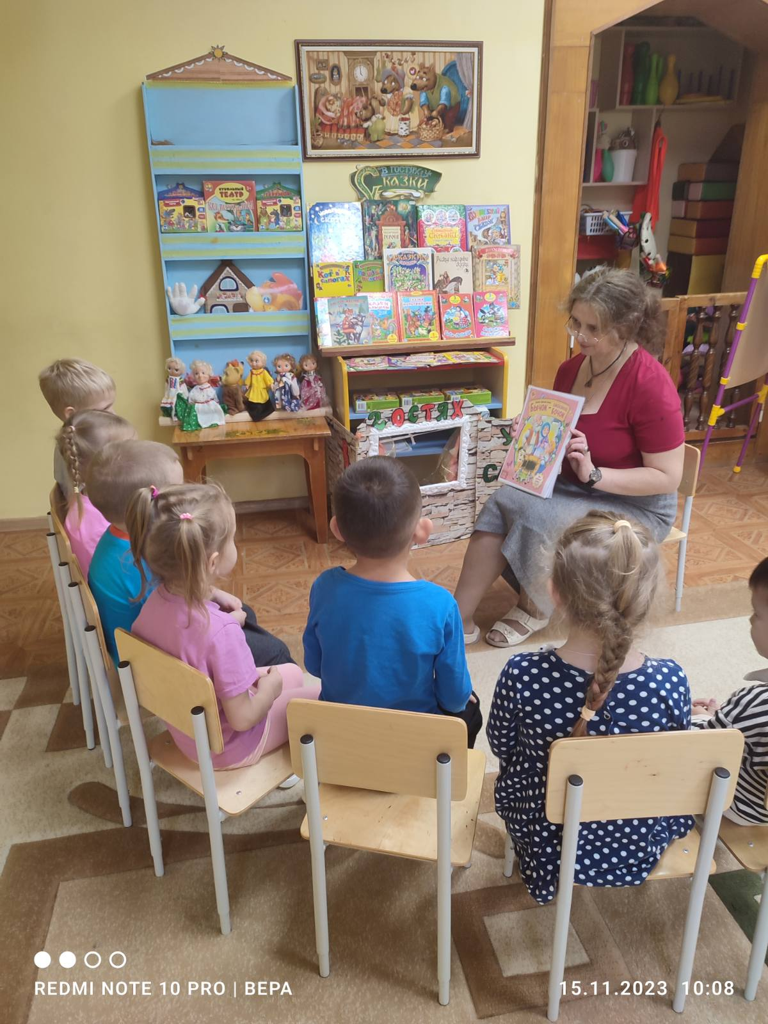
2 этап: чтение и обсуждение литературного произведения

Slide 6
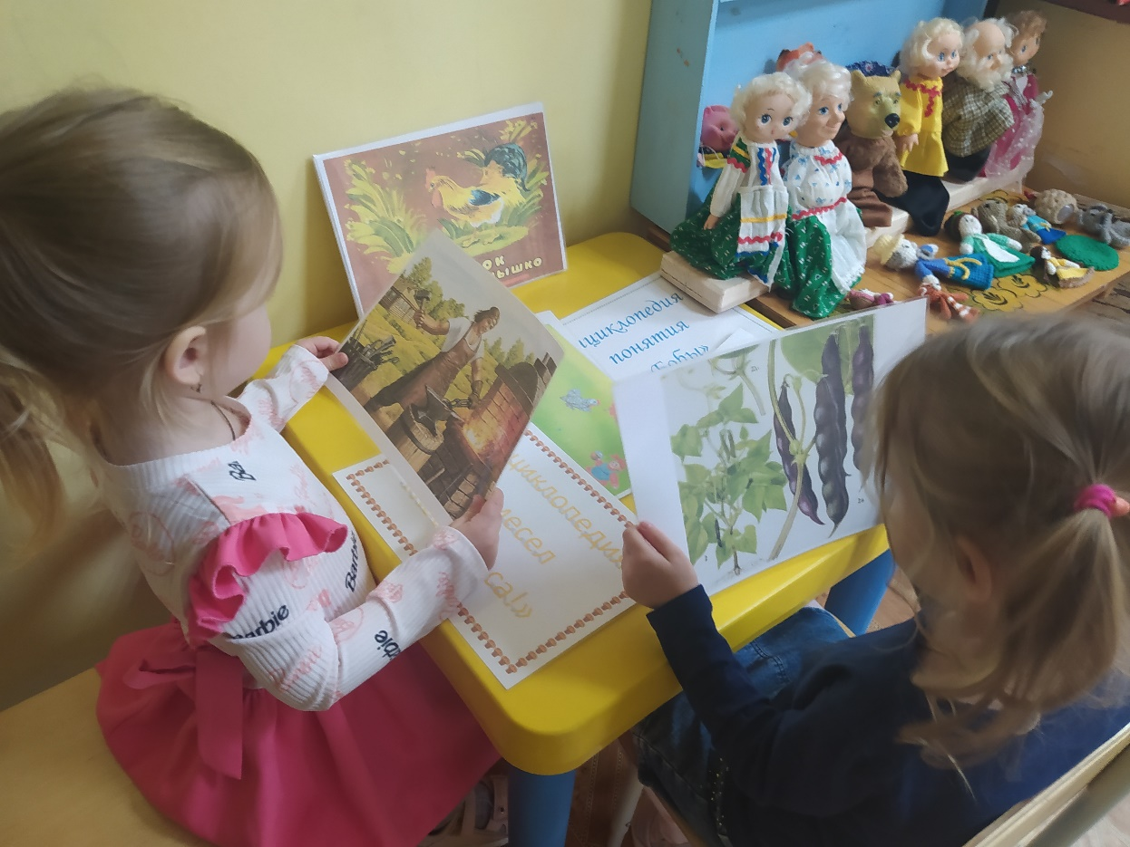
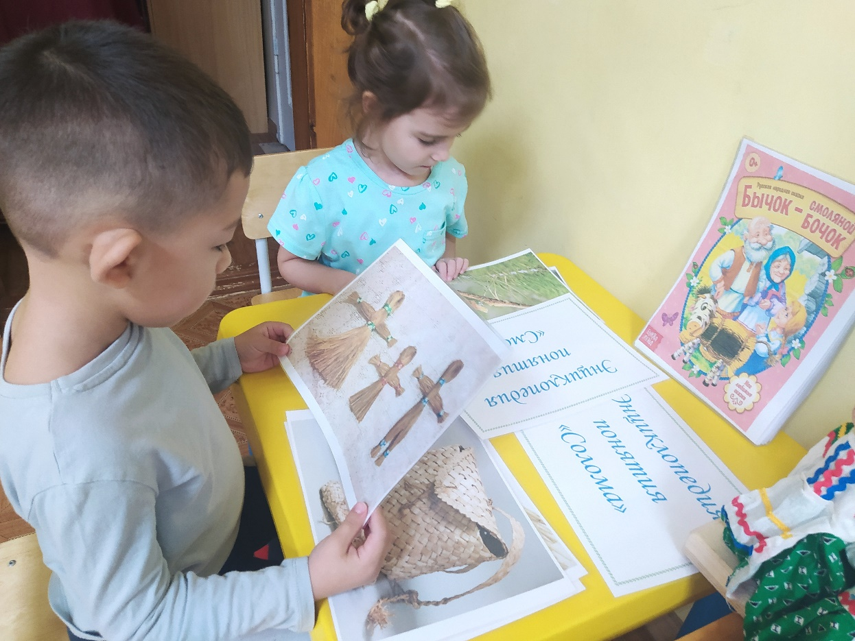
3 этап: работа над пониманием сюжета и смысла сказки,интересными фактами, словарная работа:

Slide 7
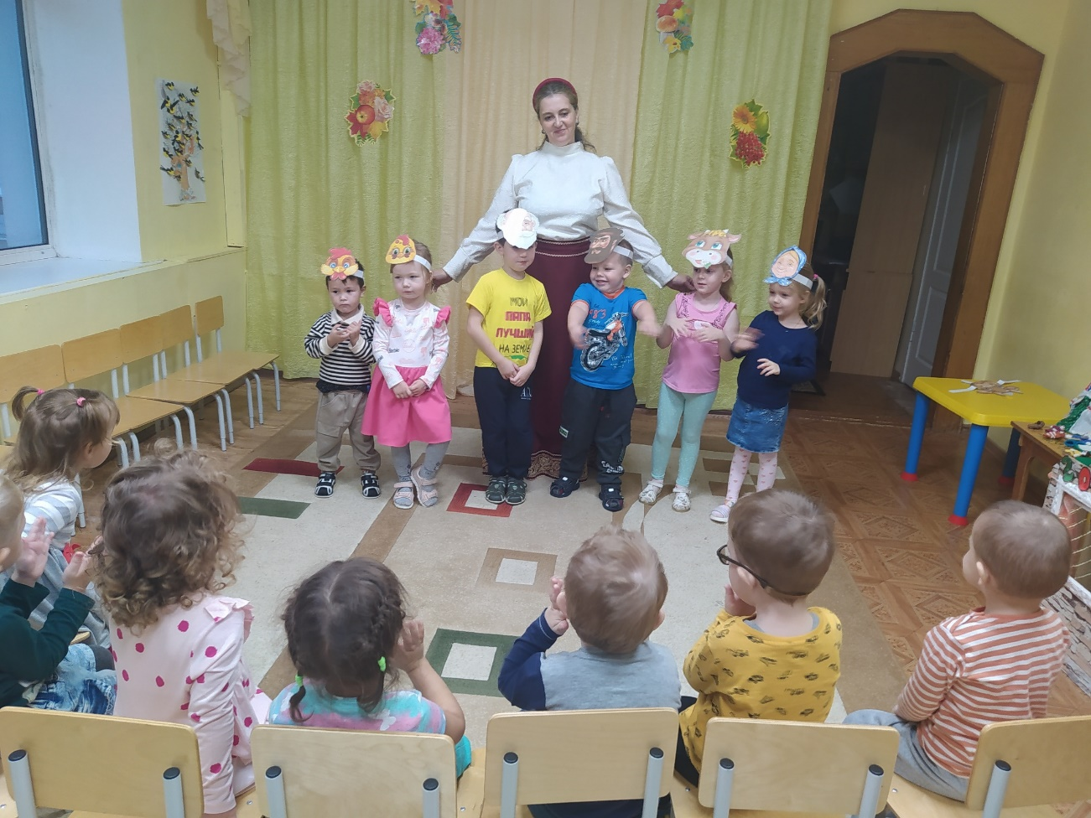
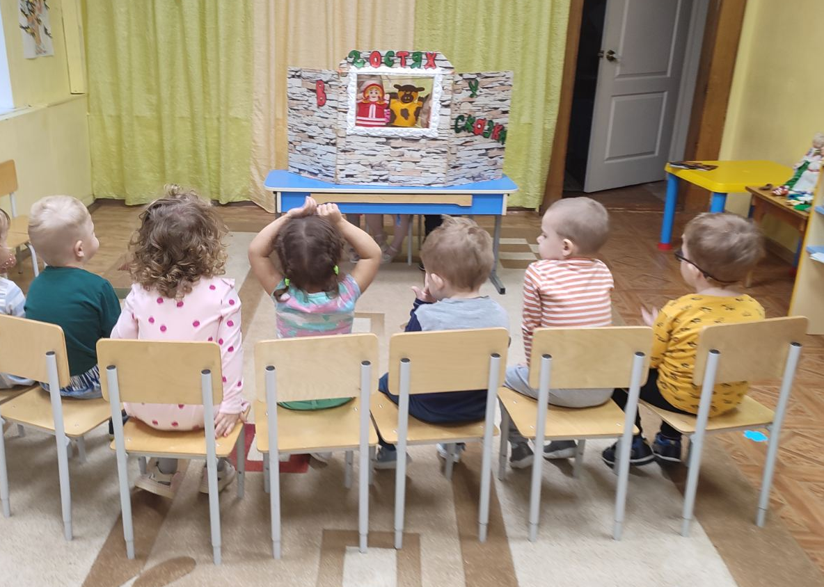
4 этап: досуговая деятельность (театрализованная деятельность, игры)

Slide 8
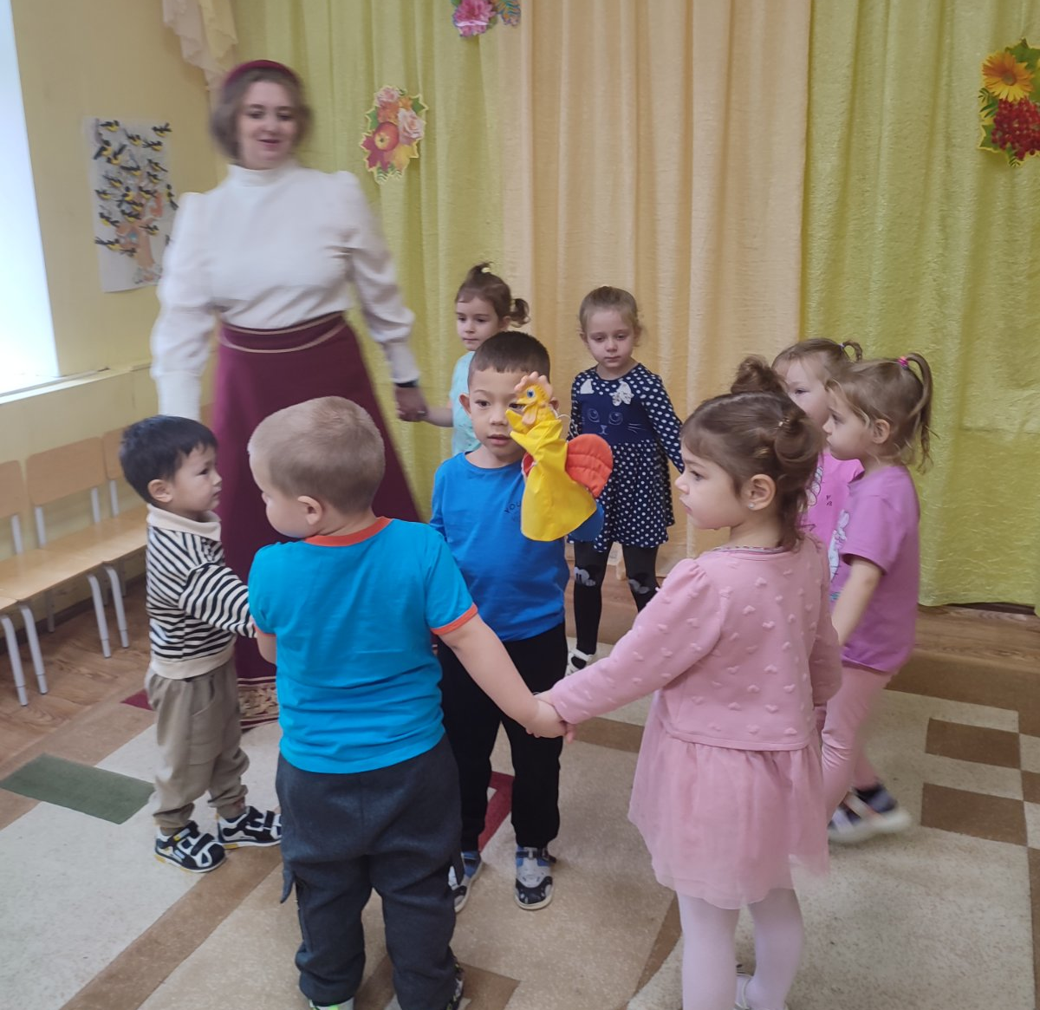
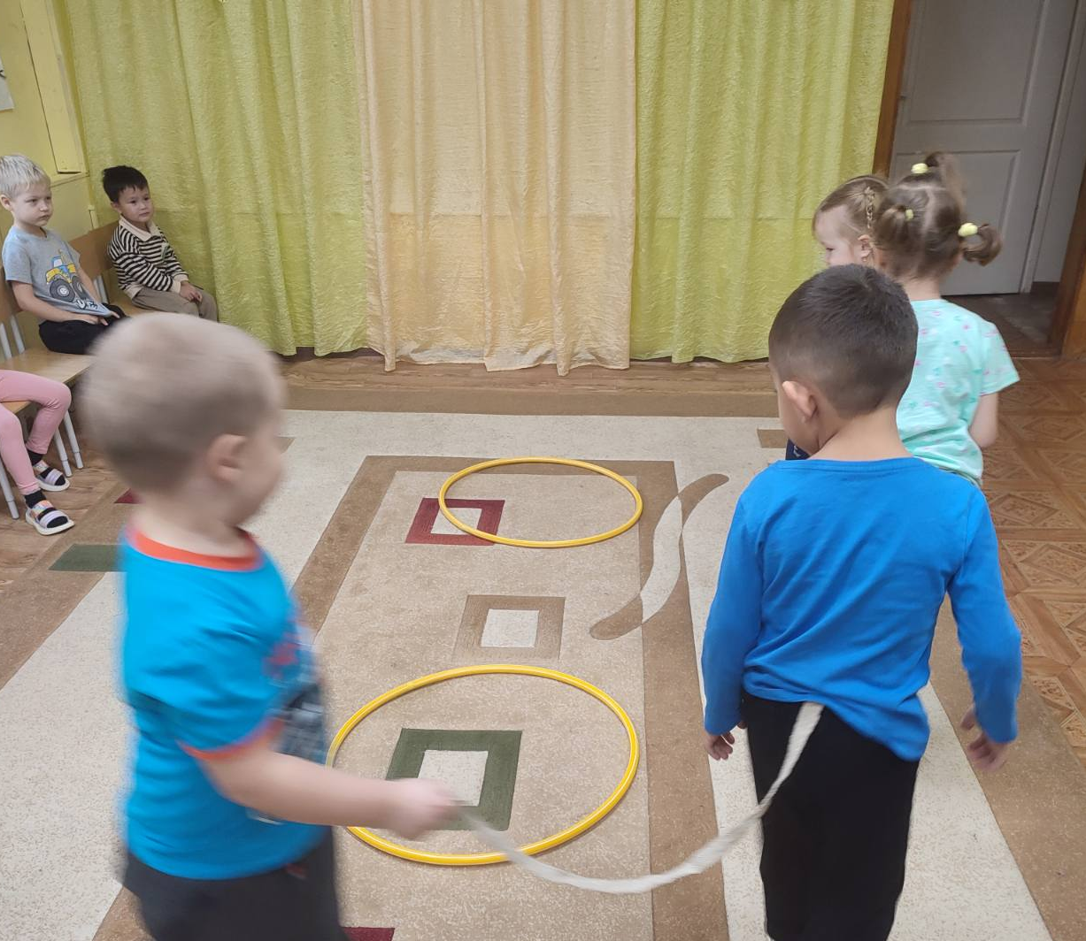
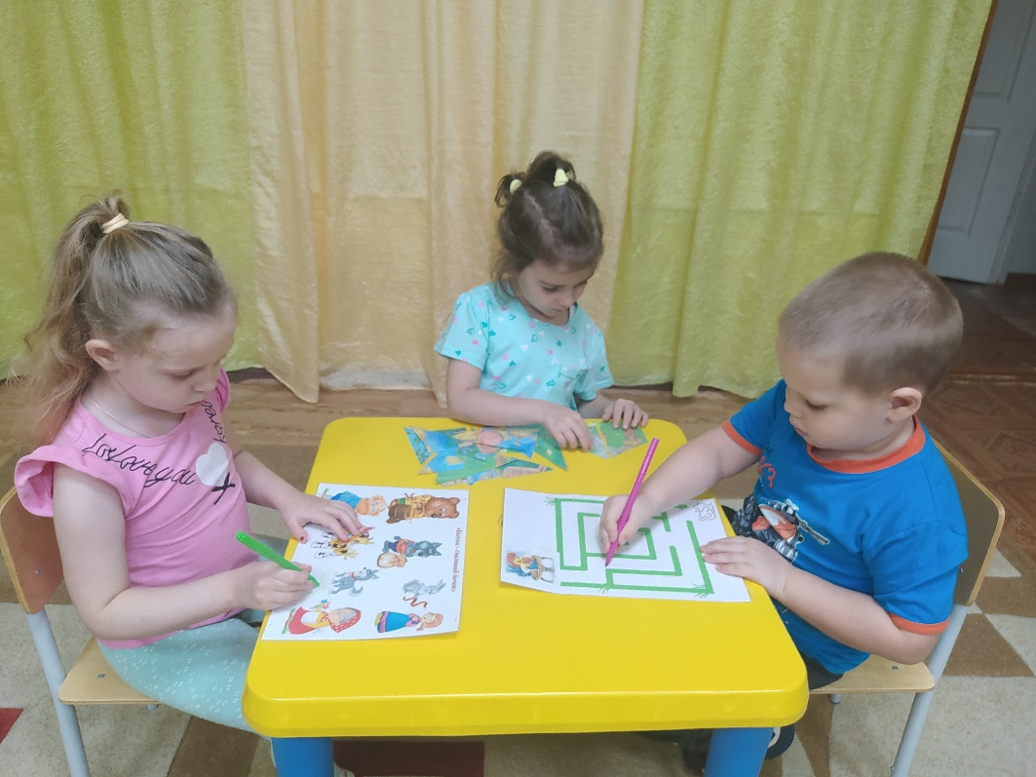
Музыкальные, подвижные, дидактические игры на основе произведения:

Slide 9
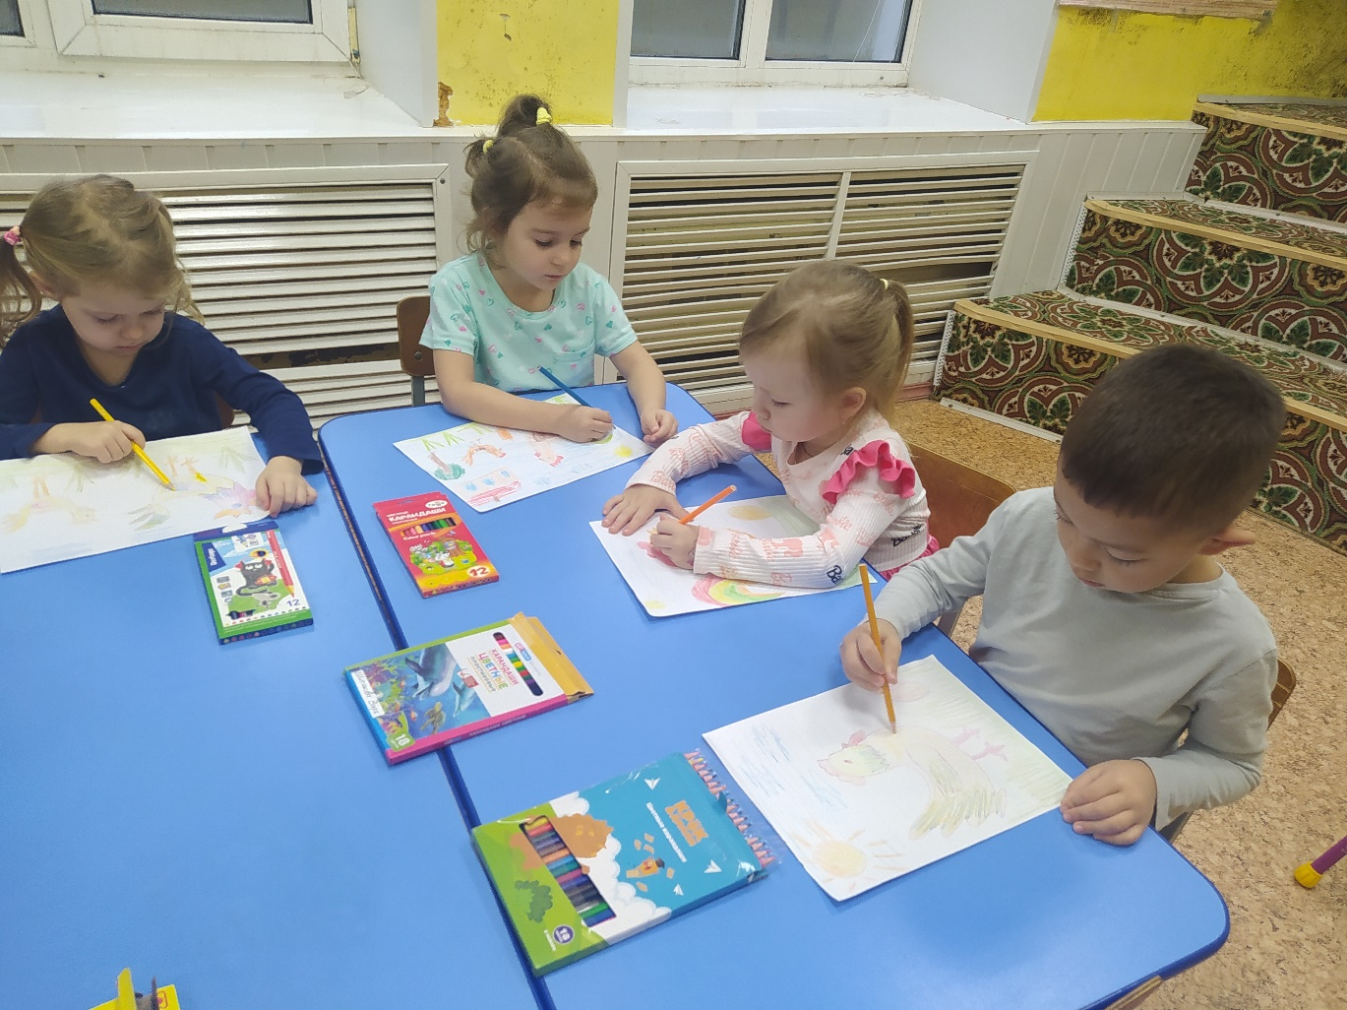
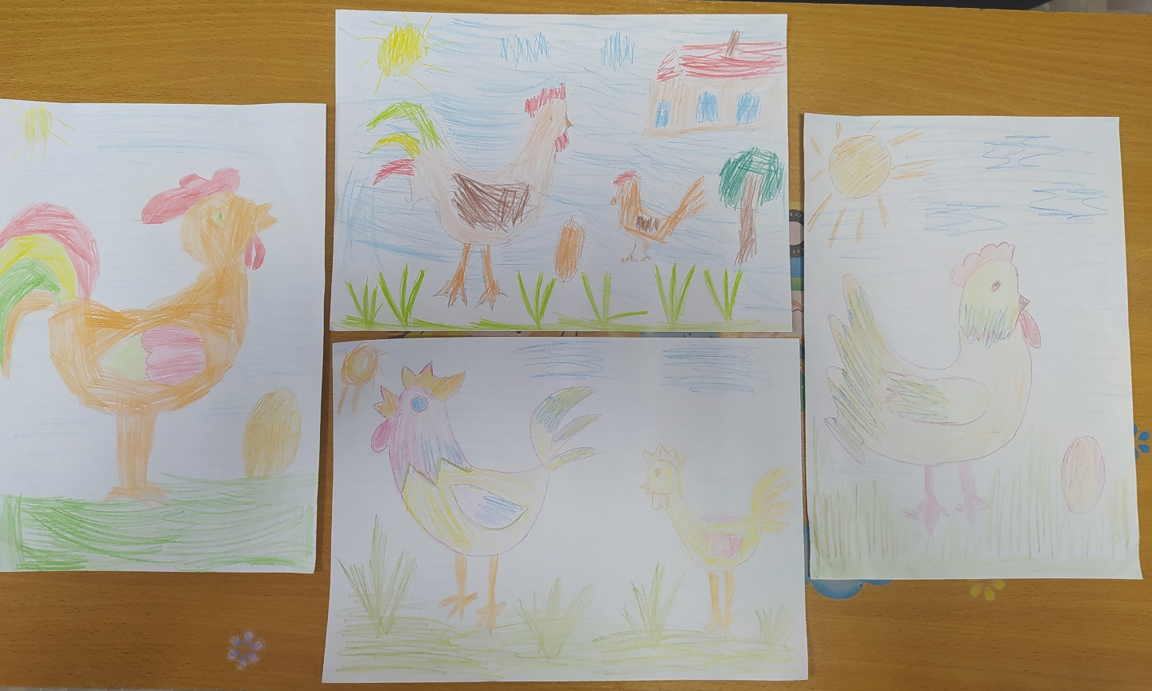
5 этап: изготовление творческих продуктов на основе произведения

Slide 10
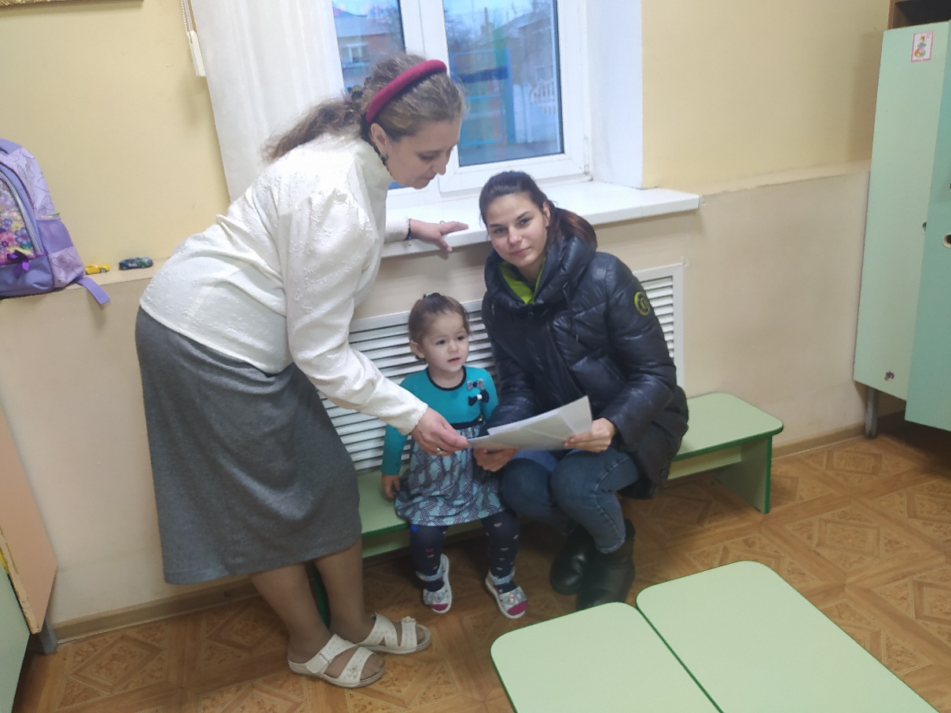
Привлечение родителей к совместной деятельности:
совместные чтения;
обмен литературными произведениями;
литературные вечера;
участие в совместных инсценировках;
совместное посещение детской библиотеки.

Slide 11
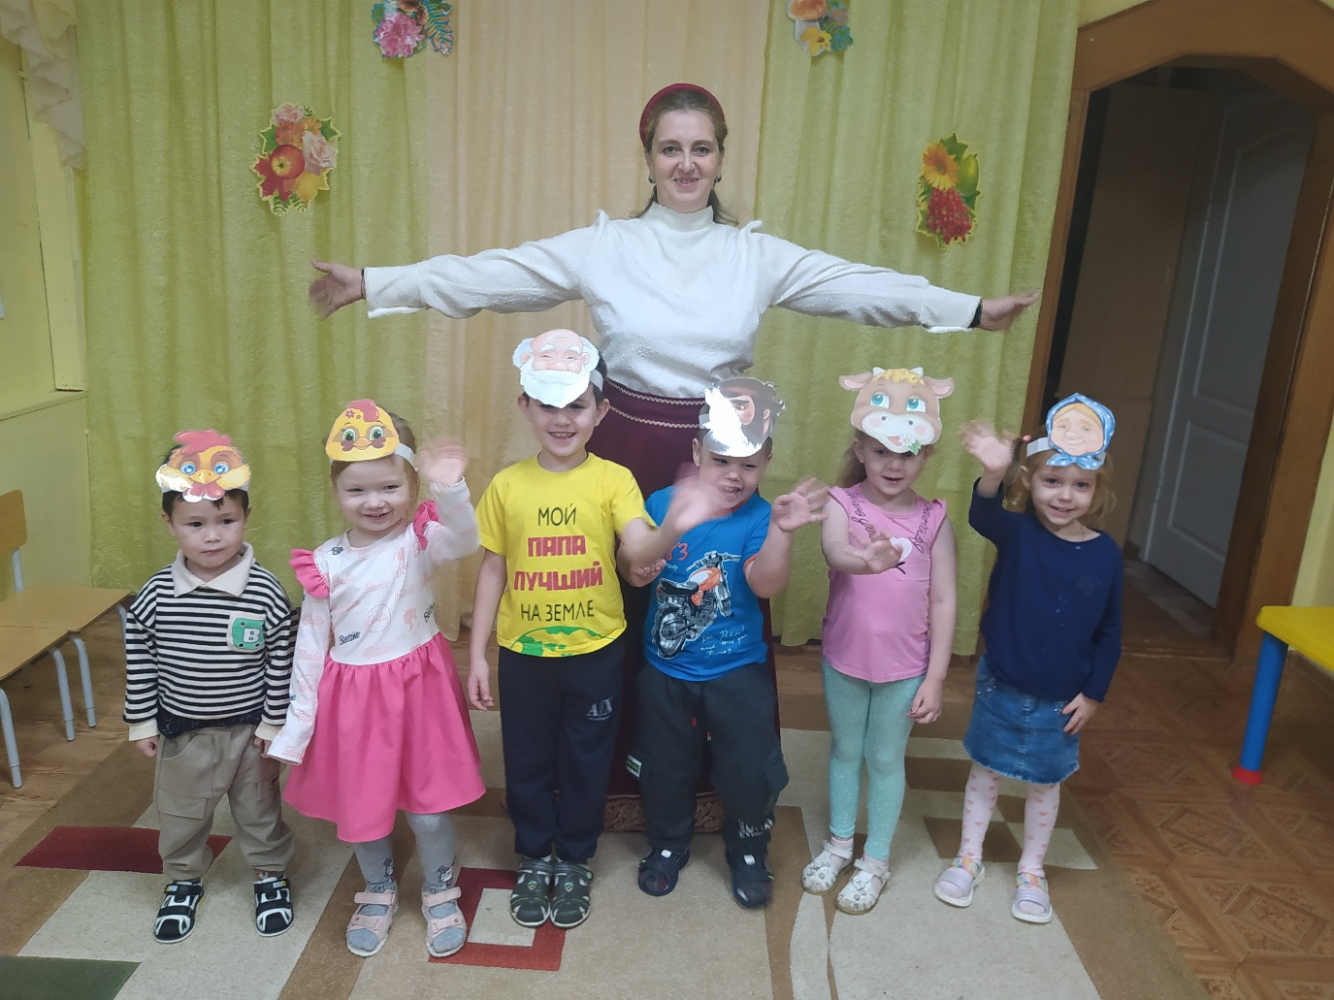
Спасибо за внимание!

